Slide 1
新北市立三重商工
110學年下第二次課諮師工作會議
主講人：薛伊町 老師
110 年12 月 8 日
Notes:
© Copyright Showeet.com – Free PowerPoint Templates

Slide 2
課諮師繳交資料說明(一)
將課程諮詢的團體諮詢資料、個別諮詢資料分別彙整成一個檔案
各自上傳至學習歷程檔案系統的團體諮詢紀錄及個別諮詢紀錄
Notes:
© Copyright Showeet.com – Free PowerPoint Templates

Slide 3
課諮師繳交資料說明(二)
將課程諮詢的團體諮詢資料、個別諮詢資料彙整成一個word檔案傳給召集人彙整，召集人彙整完後再呈送教務處存查。
檔案內容有
1.團體(個別)諮詢紀錄表
2.班級學生簽到表
3.執行課程諮詢之照片
Notes:
© Copyright Showeet.com – Free PowerPoint Templates

Slide 4
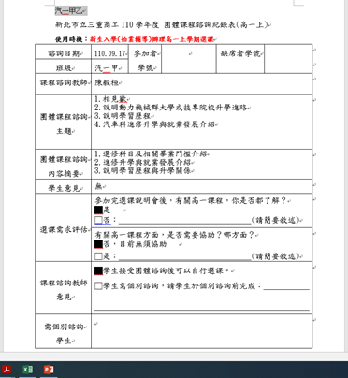
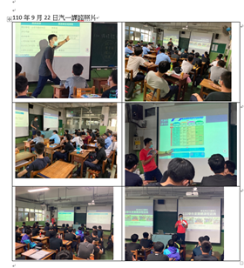
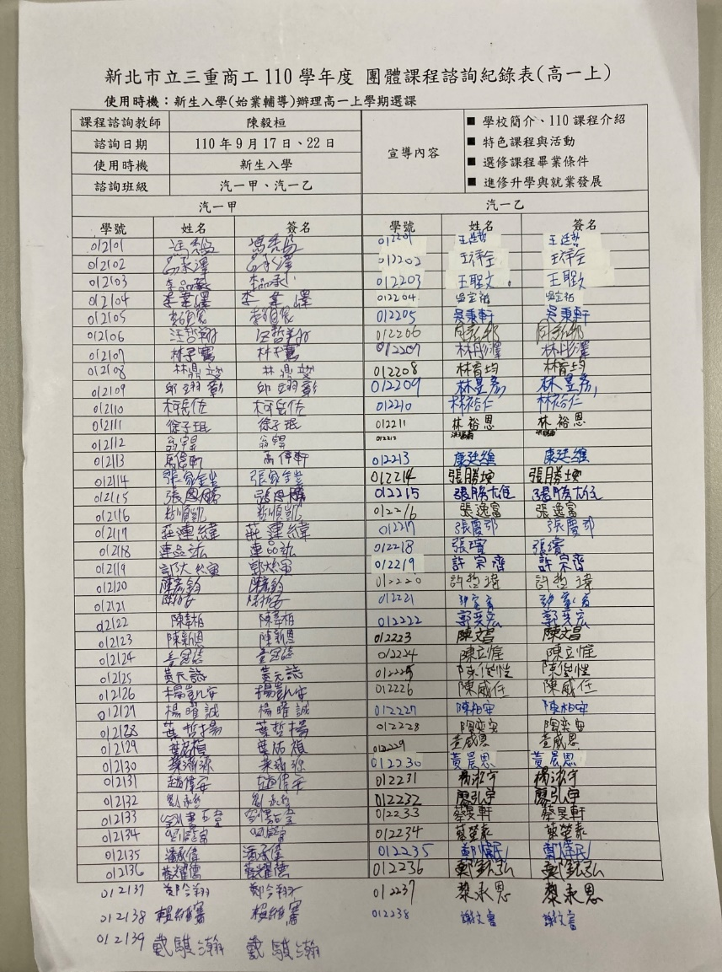
課諮師繳交資料說明(三)
Notes:
© Copyright Showeet.com – Free PowerPoint Templates

Slide 5
課諮師宣導內容(一)-六月選課前執行
高二
說明本科針對對應的高三選課課程（本科彈性學習時間與專精課程）
※提醒學生學習歷程檔案的重要性，並於上傳期限前完 成學習歷程檔案之製作。
協助輔導室轉達學習歷程繳交日期
高一
說明本科甲乙兩班，針對對應的選課課程
商科→工業實務、工科→商業實務）
※提醒學生學習歷程檔案的重要性，並於上傳期限前完 成學習歷程檔案之製作。
協助輔導室轉達學習歷程繳交日期
Notes:
© Copyright Showeet.com – Free PowerPoint Templates

Slide 6
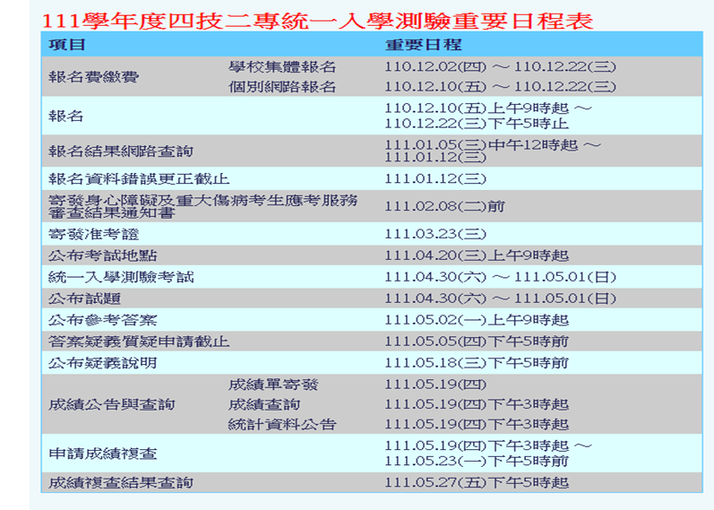
課諮師宣導內容(二)
Notes:
© Copyright Showeet.com – Free PowerPoint Templates

Slide 7
課諮師宣導內容(三)
學習歷程檔案上傳及認證時間
項目 |  | 110-2 一二年級
上傳 資料 | 課程成果 | 03.01 ~ 07.25
 | 多元表現 | 11.10 ~ 08.31
教師認證 |  | 03.01 ~ 09.15
勾選上傳 |  | 07.01 ~ 09.30
收訖確認 |  | 10.03 ~ 10.07
Notes:
© Copyright Showeet.com – Free PowerPoint Templates

Slide 8
各科111學年度課諮師名單
各科111學年課諮師名單
機械科 汽車科 板金科
模具科 呂志宏 製圖科 陳姿穎 國貿科 陳怡樺
商經科 曾鈺純 資處科 王文杰 應英科 包孟加
進修部
Notes:
© Copyright Showeet.com – Free PowerPoint Templates

Slide 9
提案討論
提案討論
Notes:
© Copyright Showeet.com – Free PowerPoint Templates

Slide 10



簡報完畢 共同努力
Thank you
Notes:
© Copyright Showeet.com – Free PowerPoint Templates

